Slide 1
GROUP CONTROL DEC SERVO位置

Slide 2
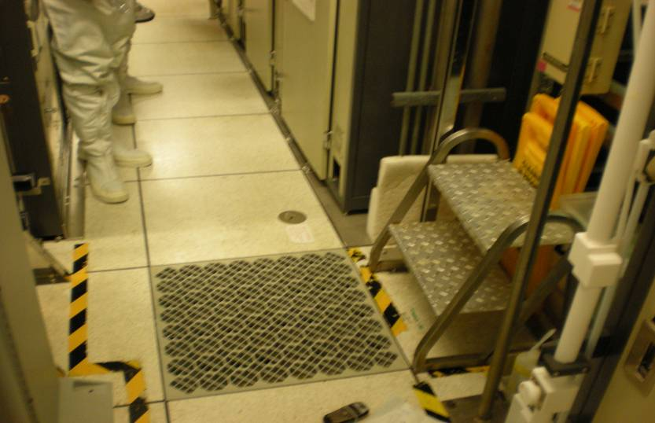
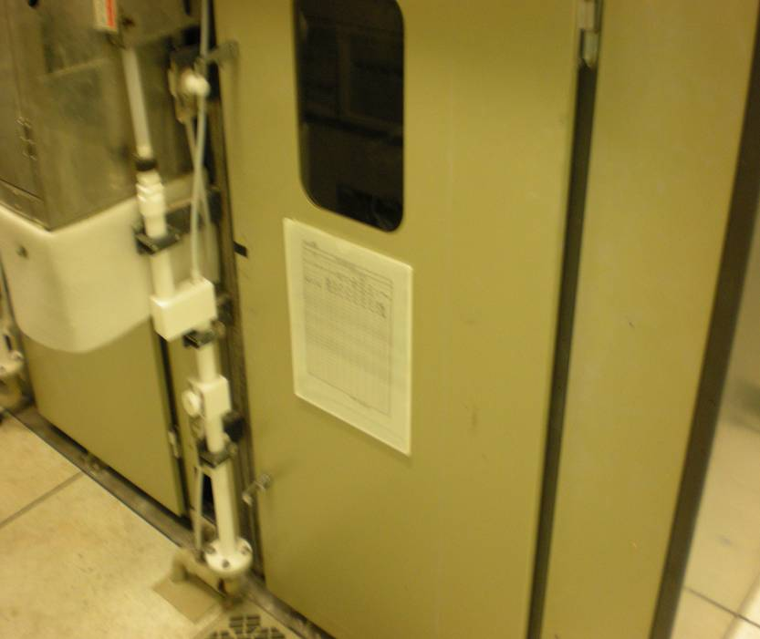
DSV1位置圖:(D55)LP-P2地板下方
F26
F25
LP-P3
F24
F23
LP-P4
LP-P2
DSV2位置圖:(D30)F39地板下方
F28
F27
F13
F12
F11
F10
F09
WIN310-HOST PORT

Slide 3
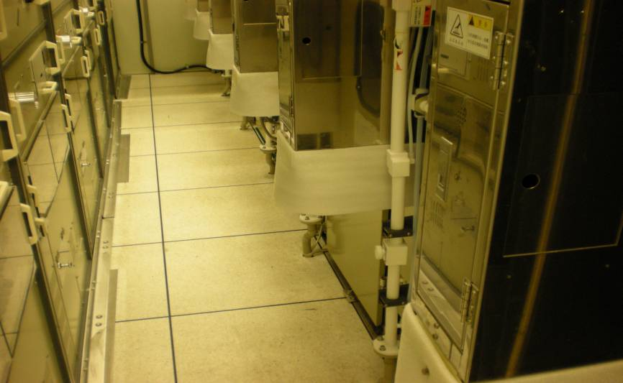
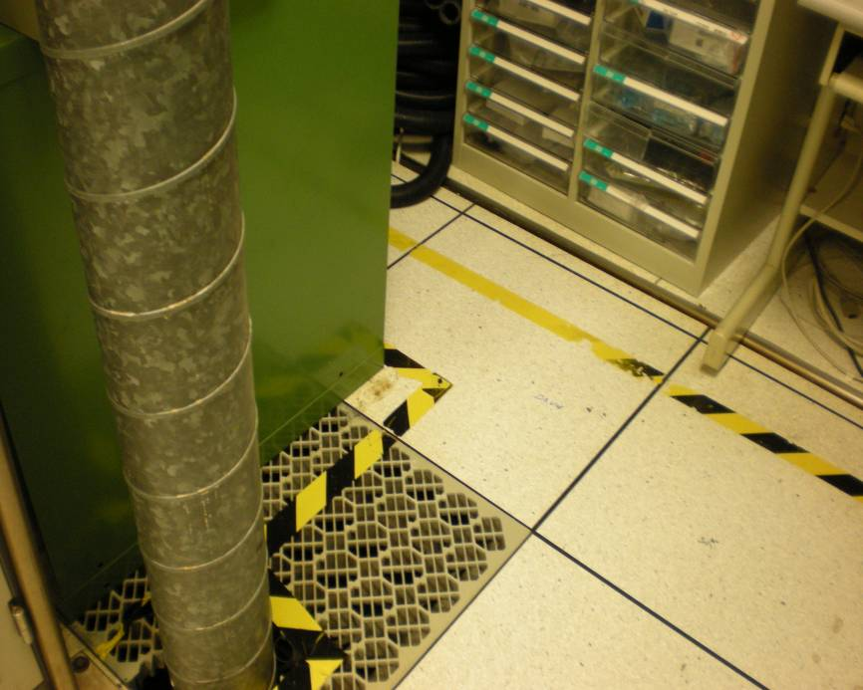
DSV3位置圖:(D71)F05地板下方
F01
F03
F05
F06
F04
F02
F08
WIN330-HOST PORT
DSV4位置圖:(D03)LP-N1工具櫃下方
LP-T2
LP-N1
LP-N2
LP-T1
LP-T3
LP-N3
LP-N6

Slide 4
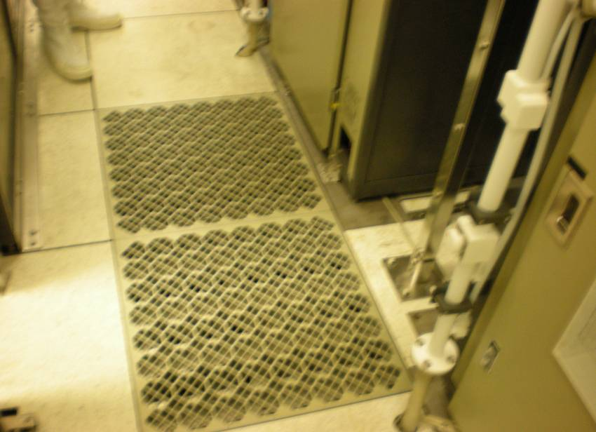
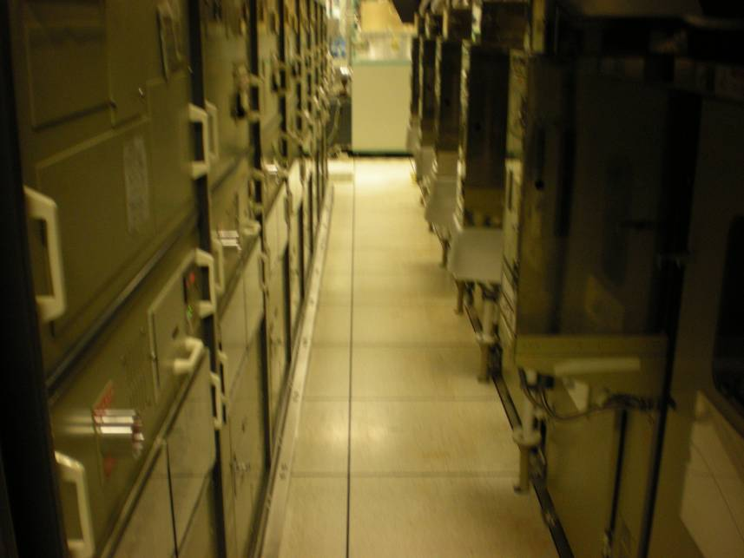
DSV5位置圖:(D65)F13地板下方
F15
F14
F07
F29
F30
WIN320-HOST PORT
LP-N7
F39
DSV6位置圖:(D38)F21地板下方
LP-P1
F22
F21
F19
F18
F17
F20

Slide 5
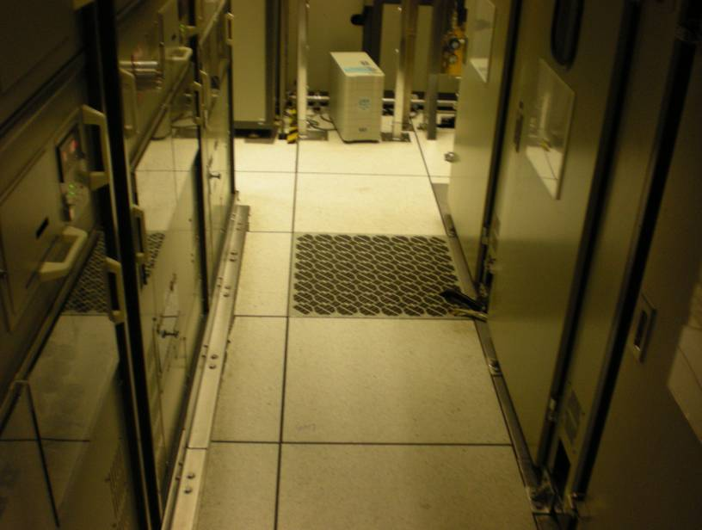
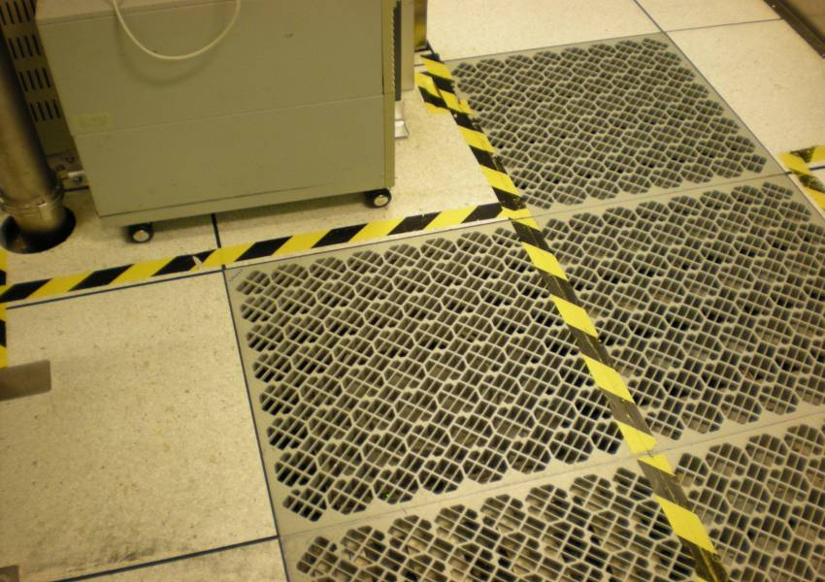
DSV7位置圖:(D11)LP-N4地板下方
LP-T4
LP-T5
LP-T6
LP-N4
F16
LP-N5
I-TUNNEL位置圖:(D07)LP-N3
放置測漏儀地板下方
F32
F33
F34
F35
F36
F37
F38

Slide 6
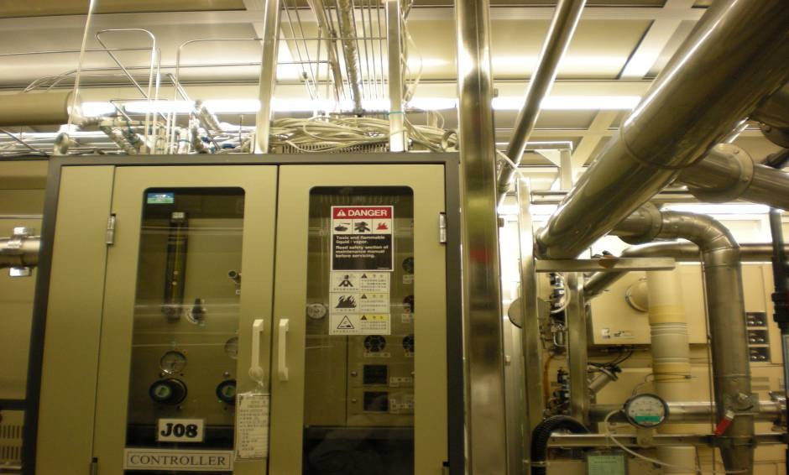
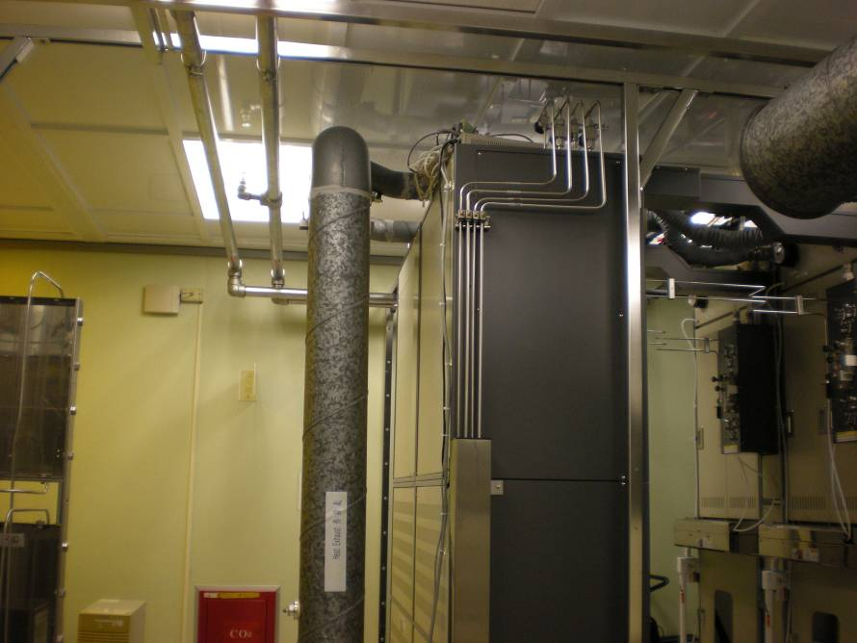
DSV12位置圖:(J08)LP-T9機台上方
F40
LP-T8
LP-P6
F41
F42
LP-P7
DSV13位置圖:(B49)F44機台上方
F44
F45

Slide 7
F01,F02,F03,F04,F05,F06,F07,F08
F09,F10,F11,F12,F14,F15,F17,F18
F19,F23,F24,F42,F44
WIN310 GROUP
LP-N1,LP-N2,LP-N3,LP-N4,LP-N5
LP-N6,LP-N7,LP-P1,LP-P2,LP-P3
LP-P4,LP-P6,LP-P7,LP-T1,LP-T2
LP-T3,LP-T4,LP-T5,LP-T6,LP-T8
F45
WIN320 GROUP
F32,F33,F34,F35,F36,F37,F38,F13,F16
F20,F21,F22,F25,F26,F27,F28,F29,F30
F39,F40,F41
WIN330 GROUP

